Slide 1

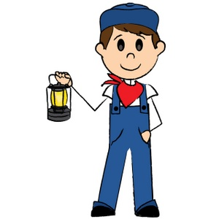

SUBIECTUL exprimat și neexprimat
Material didactic pentru clasa a VI a
Școala Gimnazială
“Constantin Ioan Motaș”
Mediaș, Sibiu
Prof. Blăjan Iuliana

Slide 2
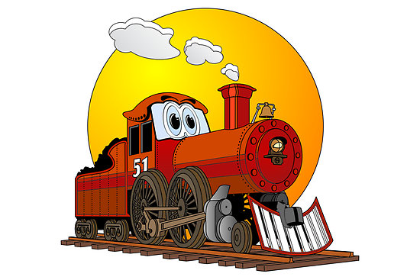
SUBIECTUL
POFTIŢI ÎN VAGOANE !
STAŢIA DE PLECARE

Slide 3
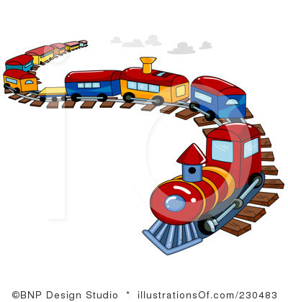
Să ne amintim...
Ce este subiectul ?
La ce întrebări răspunde acesta ?
Cum altfel îl putem defini ?
Prin ce părți de vorbire
poate fi exprimat ?
În ce caz poate sta subiectul
exprimat?

Slide 4
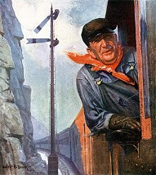


Subiectul exprimat
Identifică subiectele din enunțurile următoare, precizând partea de vorbire prin care se exprimă.
Fetele de la cor, băieții de la dansuri și profesorii îndrumători discută în sala de festivități.
Ei repetă zilnic.
Ioana, Dorina și Cristina sunt soliste.
Elevii pregătesc o serbare.
Serbarea va fi săptămâna viitoare.
Cele trei vor urca pe scenă.
A dansa nu este ușor.
De cântat este plăcut.
Formulați concluzia ! Subiectul poate fi exprimat prin.....

Slide 5
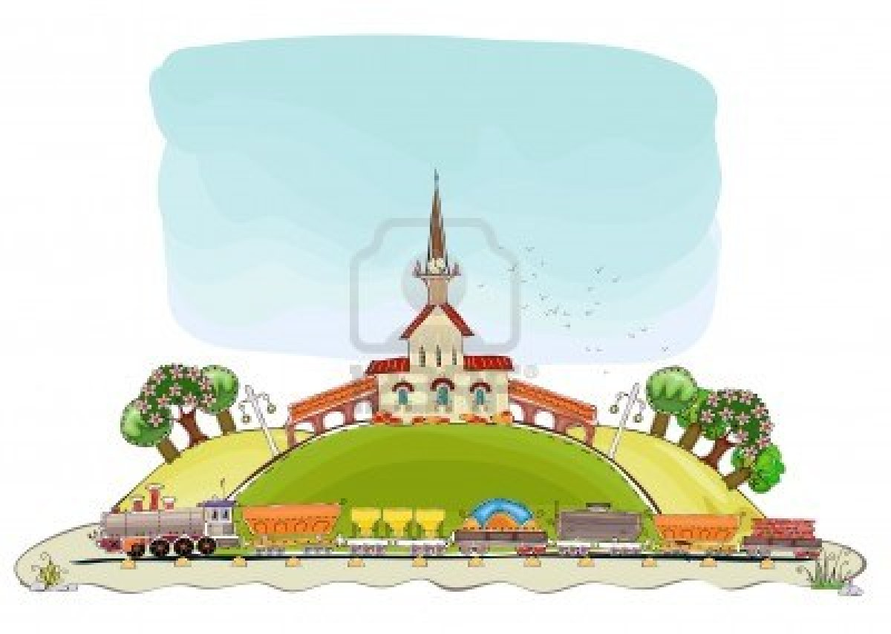
Subiectul exprimat
Aplicații
Realizează acordul dintre predicat și subiect, folosind verbele date între paranteze.
Elevii ( a pregăti, indicativ perfect compus ) un spectacol frumos.
Andra și Viorica ( a dansa, indicativ imperfect ) într-un ansamblu înainte de acest spectacol.
Mama și tata ( a veni, indicativ,mai-mult-ca-perfect) cu emoții mari.
Noi și ei ( a fi, indicativ prezent ) fericiți de reușita noastră.
Eu, tu și ea ( a primi, indicativ, perfect compus ) un premiu.

Slide 6

Subiectul exprimat
Aplicații
Compară următoarele perechi de enunțuri , precizează care este predicatul fiecărui enunț, felul acestuia.
Programul de sală al spectacolului e foarte reușit.
La serbare, Luminița va prezenta o poezie.
El este solistul grupului vocal.
Cei doi dansează împreună.
Al doilea e colegul meu de bancă.
Prima cântă mai frumos.
Formulează definiția subiectului exprimat !

Slide 7

Subiectul neexprimat
Citește cu atenție textul de mai și identifică subiectele acestora.
August Pullman s-a înscris la școala din cartier. Acolo s-a împrietenit cu Jack Will, Charlotte și Julian.
Jack Will era un băiat bun.Fusese rugat de domnul Tushmann să-i facă lui August o primire frumoasă.
Julian s-a dovedit a fi un fals prieten. Era răutăcios și insensibil.
Jack Will, Charlotte, Julian și August erau colegi de clasă. S-au întâlnit pentru prima dată la școală.

Slide 8
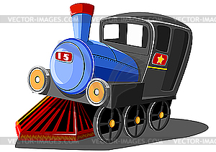
Subiectul neexprimat
Este subînțeles când a fost exprimat într-o propoziție anterioară.
( Când predicatul e verb la persoana a III a )
REȚINEM !!!

Slide 9
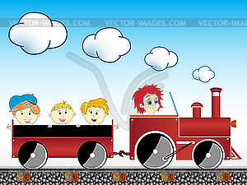
Subiectul neexprimat
Precizează tipul de subiect din textele de mai jos și arată cum
l-ai dedus :
–Veți participa la spectacol ?
- Sigur. Am pregătit un număr muzical.
Apără-mă de găini, că de câini nu mă tem.
Fugii de lup şi dădui de urs.
Nu înceta să înveţi.
“Bucuroşi le-om duce toate...”
“Rămâneţi dară cu bine.....”

Slide 10
Subiectul neexprimat
Este inclus, în persoana
verbului ( când predicatul e
verb la persoana I și a II a,
singular și plural ).
REȚINEM !!!

Slide 11

APLICAŢII
Corectează greşelile din propoziţiile de mai jos :
Vârful munţilor din regiune sunt înconjuraţi de nori.
Privirea galeşă a pisoilor îi topeau şi îi înduioşau inima în același timp.
Gala Premiilor Nobel au loc în Norvegia.
Ploaia şi vântul a făcut ravagii la Cluj.
Materialul din care a fost construit etajul şi podul nu îndeplineşte standardele necesare.

Slide 12
Subiectul
STAŢIA DE SOSIRE ☺
Ce am învăţat astăzi ?
Ne amintim şi
povestim...

Slide 13


Călătoria a luat sfârşit...
Sper că ați făcut o călătorie plăcută ☺)
Vă mulţumesc pentru atenţie !
Aţi fost nemaipomeniţi !

Slide 14
BIBLIOGRAFIE SELECTIVĂ
Imagini preluate din următoarele surse:
Google Images
www.Vector-Images.com
Fundal sonor: https://www.youtube.com/watch?v=wqO2HC1QYuc
Referințe la romanul “Minunea” (R.J.Palacio) și la opera poetică a lui Mihai Eminescu.

